Slide 1
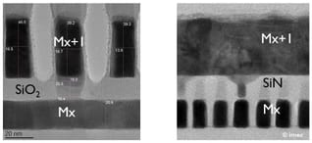

SF0.7 KVFG QDVVU090.1 ET results
●
V0 AMI CD
WAFER | MEAN (nm) | 3σ (nm) | RANGE (nm) | Δ vs TARGET
W09(POR) | 13.12 | 0.50 | 1.56 | -0.08
W20(POR) | 13.09 | 0.52 | 1.69 | -0.11
W06 | 12.90 | 0.77 | 2.28 | -0.30
W13 | 12.87 | 0.71 | 2.17 | -0.33
W15 | 12.90 | 0.70 | 2.21 | -0.30
W07 | 12.85 | 0.78 | 2.33 | -0.35
W14 | 12.95 | 0.77 | 2.29 | -0.25
W21 | 12.97 | 0.75 | 2.34 | -0.23
POOLED | 12.96 | 0.74 | 2.34 | -0.24
FSAV TEM (Mx / Mx+1) / Ru fill TEM
●
평가목적 ; V0 etch via over-etch 축소 (RSBM 구조) 평가
●
평가결과 ;
POR 대비 Split B(RSBM + OE 85%) 진행 시 AMI CD 0.2 nm 하향
- Split A(RSBM-POR) AMI CD Δ-0.21 nm
Via Rc median POR 대비 -6.7% 감소
ET 결과 MinA/VMA/CMA POR 대비 동등수준 / CMBSRP 소폭 열화 / VCHN 2.8%p 열화
오정렬(EPE) site 에서 via-to-line space 감소, VCHN short 소폭 열화 추정
현 조건 호환 불가 — OE 92% split 재평가 예정 (V0 DC 기준)

Slide 2

V0 etch split condition
Split | WF# | 조건 | 비고
POR | W09, W20 | POR via etch + PVD barrier | Reference
A | W06, W13, W15 | RSBM + POR etch | 후보 조건
B | W07, W14, W21 | RSBM + OE 85% | 보완 조건
●
Note
V0 이전·이후 공정은 전 WF POR 동일 진행
ET: 49 die / WF, Kelvin chain 1k via 포함
AMI 측정: CD-SEM 49 pt / WF
ALD Ru / 하부 metal 계면 TEM

Slide 3
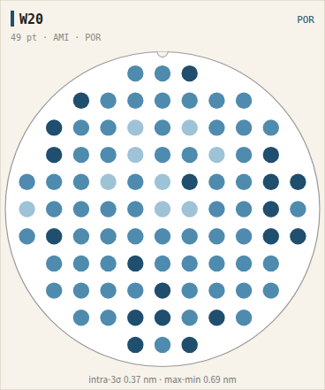
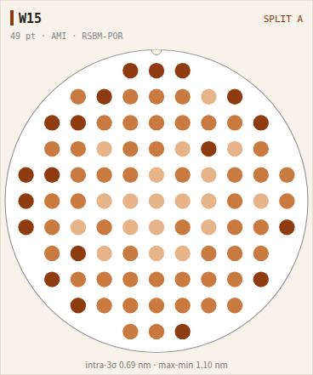
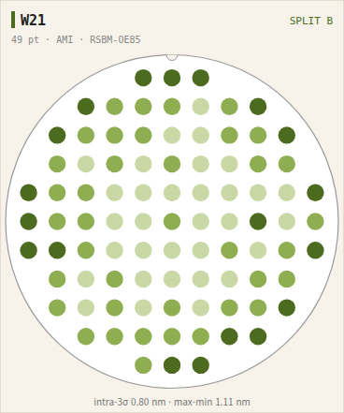
V0 AMI CD wafer map
Split A: AMI CD POR 대비 Δ-0.21 nm, edge 영역 편차 확대
Split B: AMI CD POR 대비 Δ-0.18 nm, edge 영역 편차 확대

Slide 4
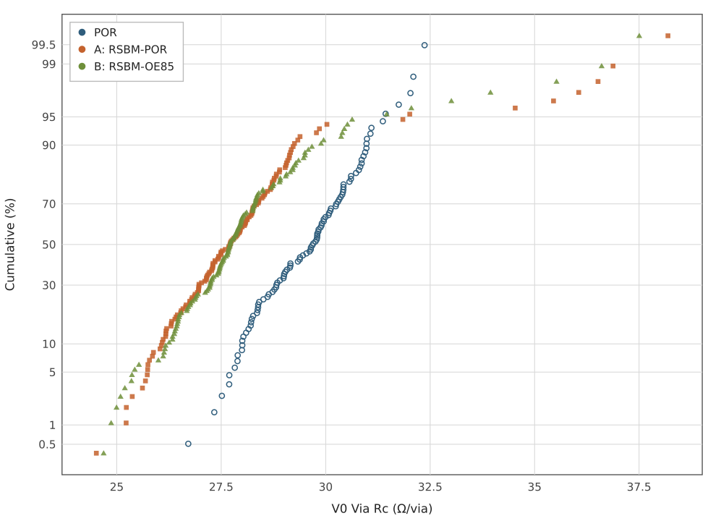
V0 Via Rc cumulative distribution
POR median 29.69
A median 27.71 (-6.7%)
B median 27.71 (-6.7%)
Split B median 6.7% 감소 → bottomless barrier direct contact 효과

Slide 5
Electrical test results (V0 DC)
WF / ITEM | CMBSRP | VCHN | MinA | VMA | CMA
W09(POR) | 98.2 | 96.4 | 94.8 | 94.2 | 95.8
W06 | 95.9 | 95.2 | 95.4 | 95.0 | 95.3
W13 | 97.2 | 94.0 | 93.7 | 95.6 | 96.3
W15 | 97.7 | 95.1 | 95.2 | 94.6 | 95.0
W07 | 96.6 | 94.7 | 94.7 | 94.4 | 96.1
W14 | 96.0 | 93.7 | 95.5 | 94.7 | 94.1
W21 | 97.5 | 93.7 | 95.4 | 95.8 | 97.2
W20(POR) | 98.0 | 97.1 | 94.5 | 94.6 | 94.8
색상: 주황 = spec(93%) −5%p 이내 미달, 적색 = 그 이하
Split A: MinA/VMA/CMA POR 대비 동등수준 / CMBSRP 소폭 열화 / VCHN 2.0%p 열화
Split B: MinA/VMA/CMA POR 대비 동등수준 / CMBSRP 소폭 열화 / VCHN 2.8%p 열화
VCHN: POR 96.8% → B 94.0%

Slide 6
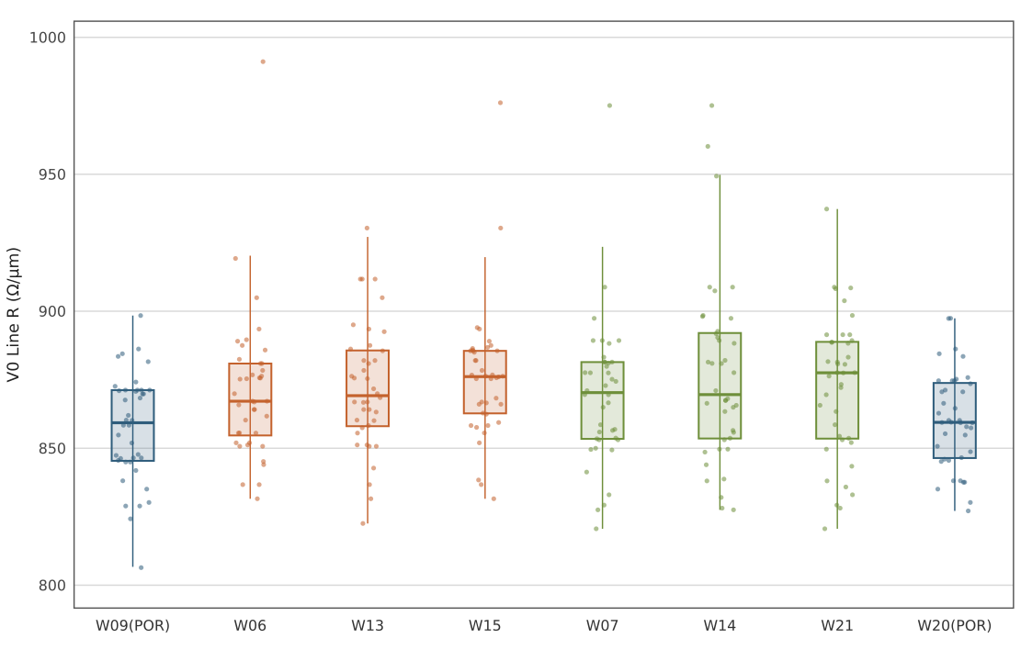
V0 Line Rs by wafer
POR median 859.4 (+0.0%)
Split A median 870.5 (+1.3%)
Split B median 869.6 (+1.2%)
wafer 간 편차 대비 split 간 차이 유의

